Slide 1
Fürjfarm nyilvántartó alkalmazás
Készítette: Gyebnár Róbert

Slide 2
A projekt célja
Fürjek adatainak nyilvántartása
Tojástermelés követése
Életkor nyilvántartása
CSV-fájl használata az adatok tárolására
Új fürjek hozzáadása és megjelenítése

Slide 3
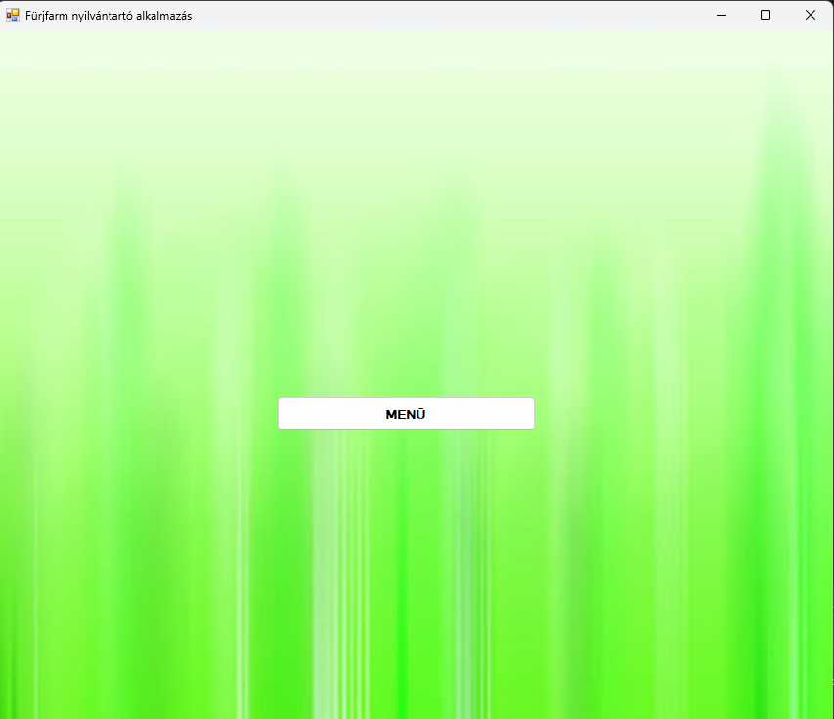
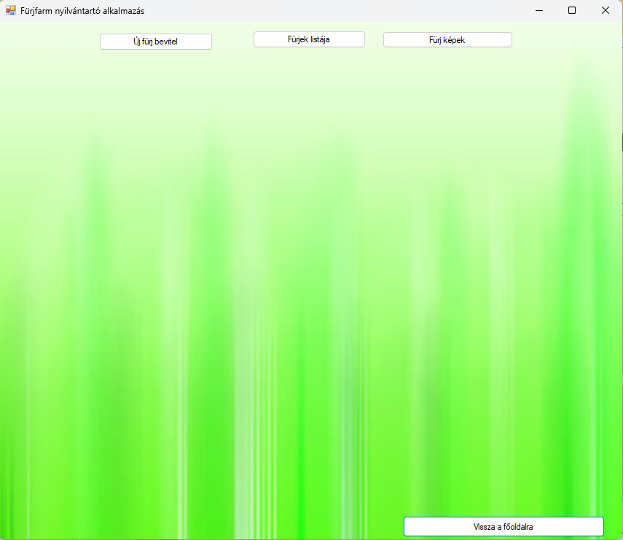
A program menüje
Innen érhetőek el a funkciók

Slide 4
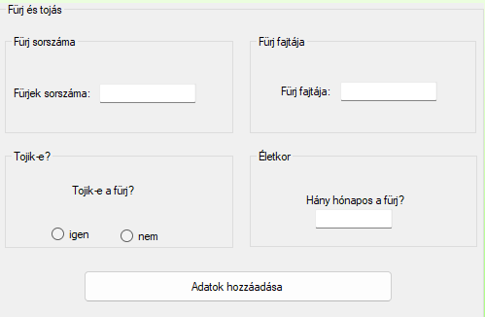
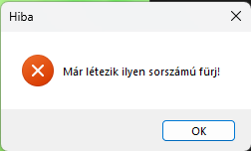
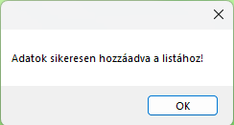
Új fürj bevitel
A felhasználó itt tud új fürj adatot hozzáadni a rendszerhez.
Ha már van azonos sorszámú fürj akkor, jelez hogy van ilyen
Sikeres hozzáadás esetén pedig ez jelenik meg
MessageBox.Show("Már létezik ilyen sorszámú fürj!","Hiba", MessageBoxButtons.OK, MessageBoxIcon.Error);
return;
MessageBox.Show("Adatok sikeresen hozzáadva a listához!");

Slide 5
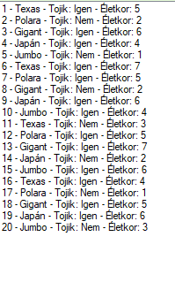
Fürjek listája
return Sorszam + " - " + Fajta + " - Tojik: " + TojikE + " - Életkor: " + Eletkor;
public ClassFurj(string sor)
{
string[] db = sor.Split(',');
this.Sorszam = int.Parse(db[0]);
this.Fajta = db[1];
this.TojikE = db[2];
this.Eletkor = int.Parse(db[3]);
FürjekLista.Add(this);
}

Slide 6
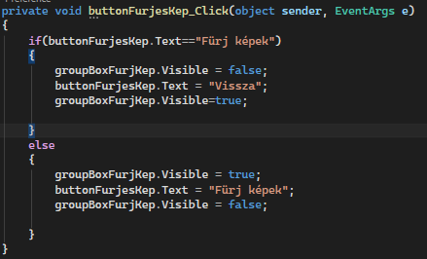
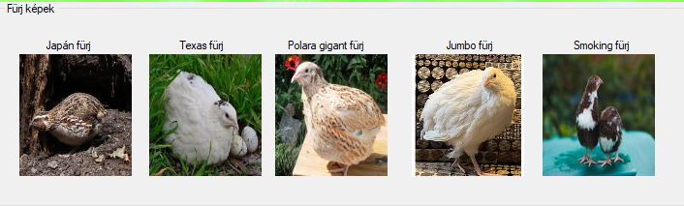
Fürj képek
A fő menüből tudjuk kiválasztani a képek opciót

Slide 7
Összegzés
A program segítségével nyilvántarthatók a fürjek adatai
A felhasználó új adatokat adhat hozzá a listához, és tárolhatja őket
Egyszerűen vissza követhető a fürjek állapota

Slide 8
Köszönöm a figyelmet!

